Slide 1

데이터 사이언스 전공 프로젝트 서울특별시 및 광역시 기준 계약 종별 미래 전력사용량 예측
날아오르라 불4조
이유진 강교철 윤형석 이종호 최민정

Slide 2
목차
프로젝트 개요 및 WBS
데이터 수집
EDA
데이터 전처리
모델 평가 지표
모델 분석
모델 비교 및 선정
기대 효과
참고 자료

Slide 3

프로젝트 개요 및 WBS

Slide 4



1. 기획 배경
계절별 전력 소비의 증감 문제
월별 전력 수요의 변화 계량화 필요
외부 요인에 민감한 전력 가격 문제
서울특별시 및 광역시 기준으로 한국전력공사의 월 단위 계약 종별 전력 사용량 데이터, 코로나 확진자 수 및 기상 정보를 포함한 데이터 셋을 구축하여 계약 종별 미래 전력 사용량을 월별로 예측하는 모델 개발

Slide 5
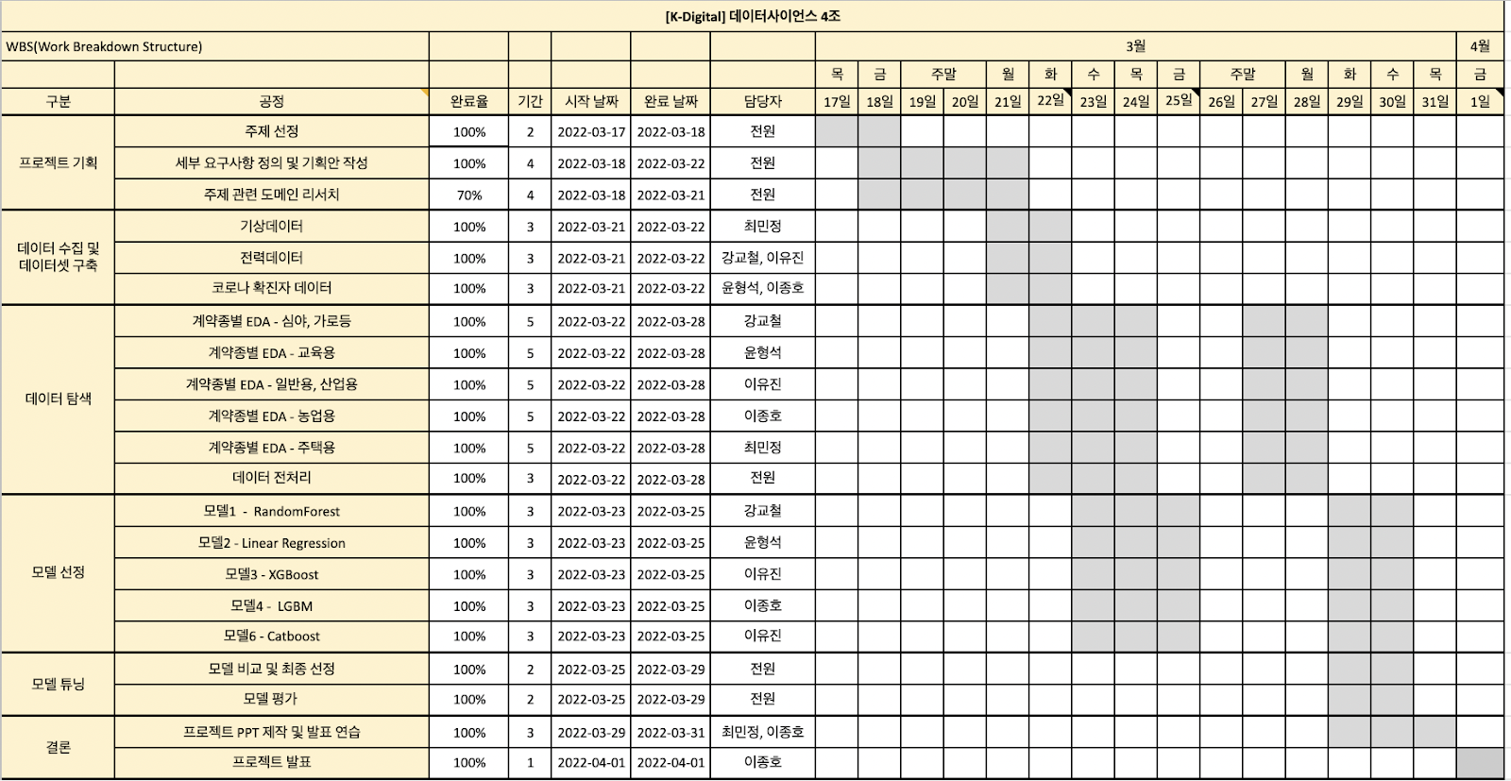
1. WBS

Slide 6

데이터 수집

Slide 7
2. 데이터
기상 데이터
전력 데이터
코로나 데이터
2015년 ~ 2022년 1월
월별 시도별 기상 평균 자료
기상청 > 기상자료개방포털
2015년 ~ 2022년 1월
계약 종별 월별 전력 사용량 (단위: kWh)
한국전력공사 > 전기자료
2020년 ~ 2022년 1월
월별 시도별 코로나 확진자 수 총 합
질병관리청 > 코로나바이러스감염증-19
사용한 기상 변수
시도별 평균기온, 평균현지기압, 평균상대습도, 월 합 강수량, 평균풍속, 일조율, 합계 일사량
계약 종별 종류
일반용, 산업용, 가로등, 심야, 농업용, 주택용, 교육용

Slide 8
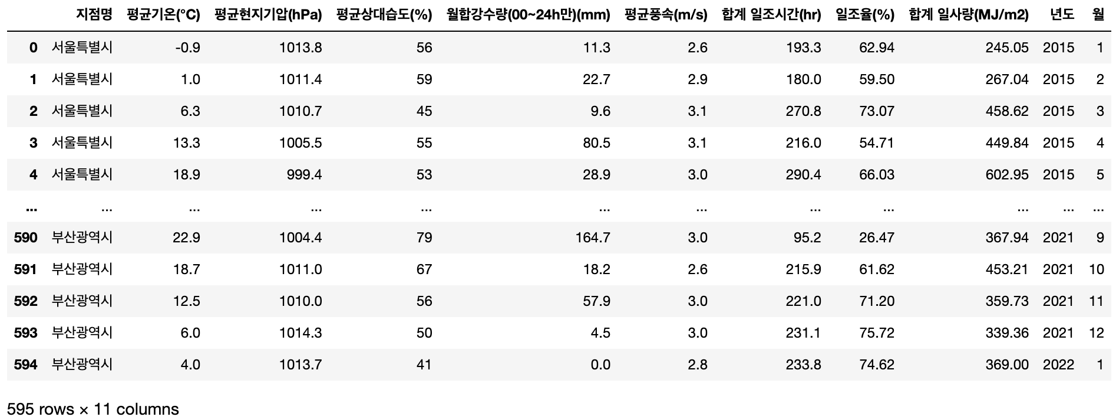
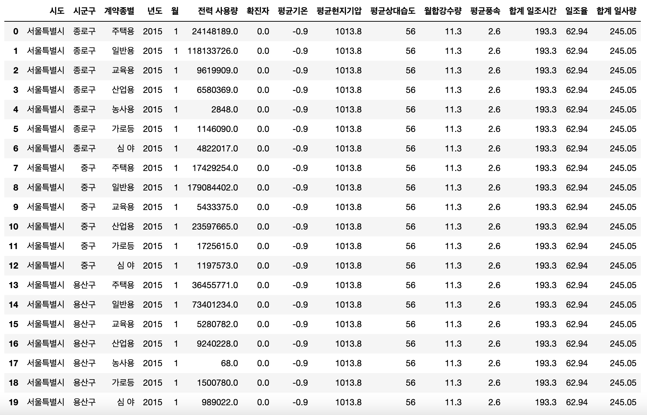
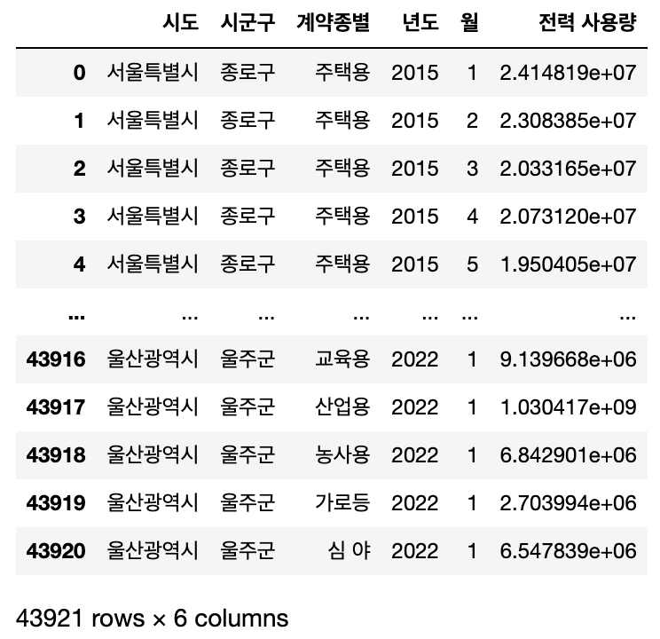
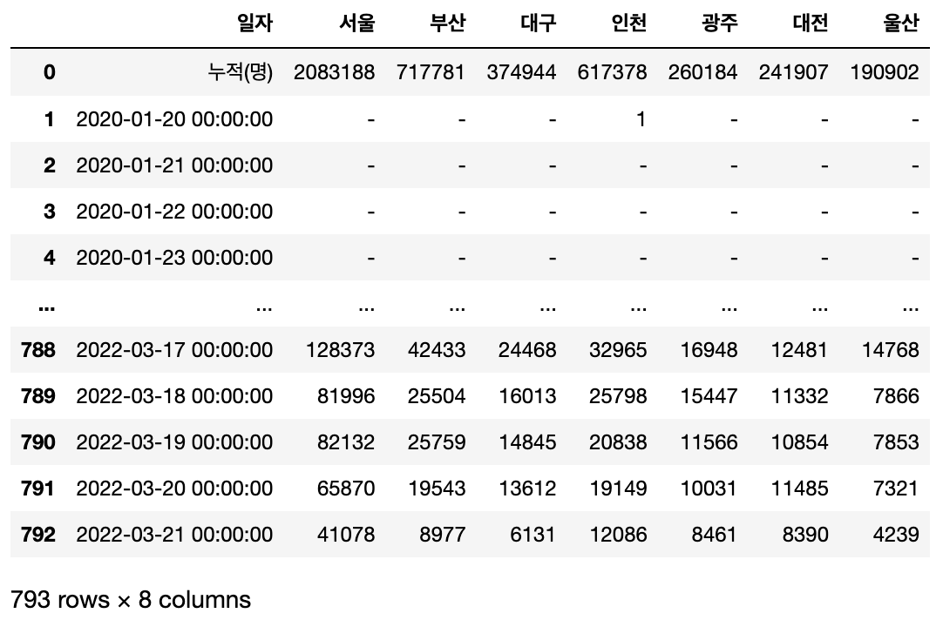
2. 데이터
최종 shape : 43921 rows × 14 columns
광역시 별 평균 기상 데이터
시군구 계약 종별 전력 사용량
광역시 일별 코로나 확진자 수 데이터

Slide 9

EDA

Slide 10



3. EDA
계약 종별 데이터 분포
(계절성 또는 특정 패턴 확인)
계약 종별 기상 정보
평균 기온, 불쾌지수 영향력 확인
코로나 전후 전력 사용량 비교

Slide 11

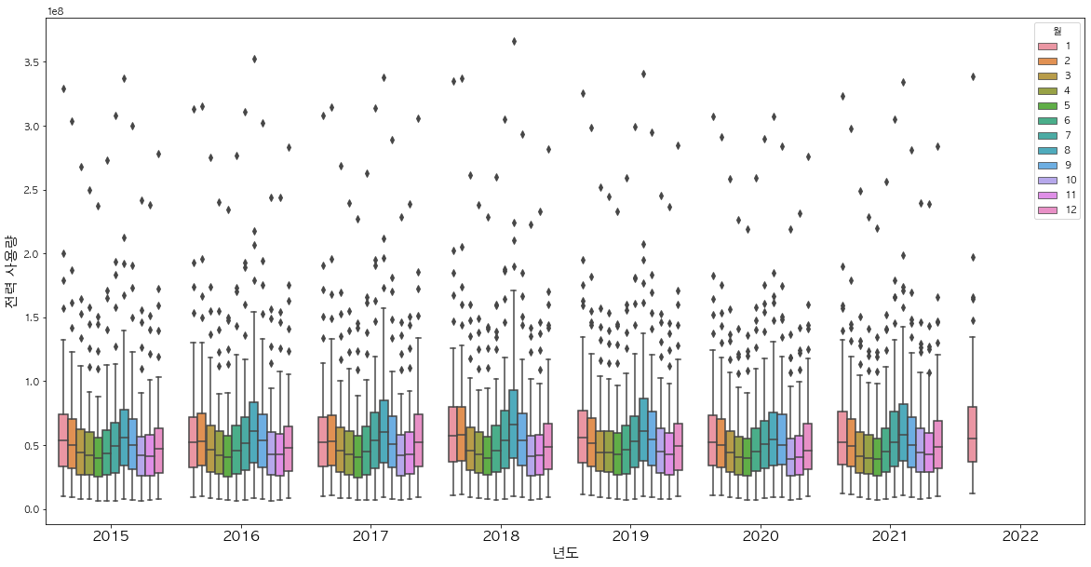
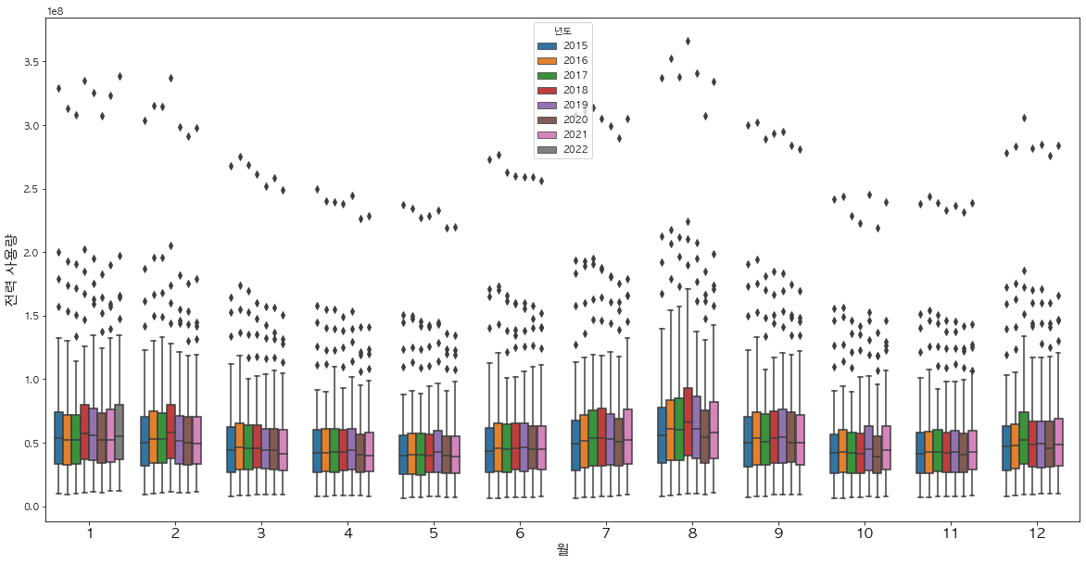
3-1. EDA - 일반용
업무 및 상업에 사용되는 전기
업무용 오피스텔 고객 (업무를 주로 하며 숙식용으로 이용되는 오피스텔)
연도별, 월별 일반용 전력 사용량 비교
2018년 8월 역대 최고 폭염
1. 연도별 일반용 전력 사용량 분포
2. 월별 일반용 전력 사용량 분포
일반용 전력 사용량이 계절의 영향을 받음을 확인 할 수 있음
Notes:
1. 년도, 월별 전력량을 시각화 한 결과, 계절성이 보이는 것을 확인 할 수 있다.
2. 시도별 일반용 전력량을 확인 해 본 결과, 서울특별시가 6개의 광역시 보다 많이 사용되는 것을 확인할 수 있었다

Slide 12
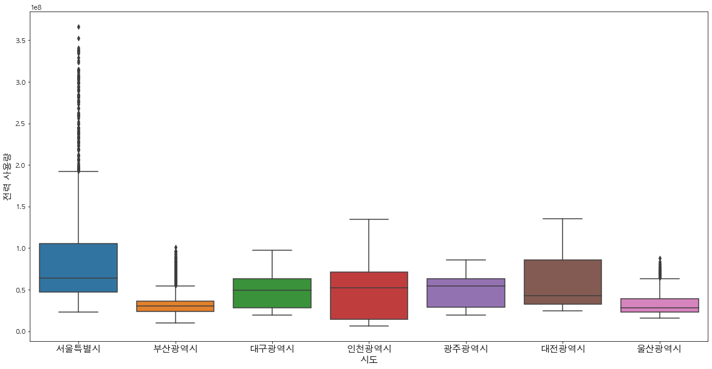
3-1. EDA - 일반용
지역별 일반용 전력 사용량 비교
3. 시도별 일반용 전력 사용량
서울특별시 > 6개의 광역시
서울특별시가 다른 지역보다 일반용 전력을 많이 사용하는 것을 확인할 수 있음

Slide 13
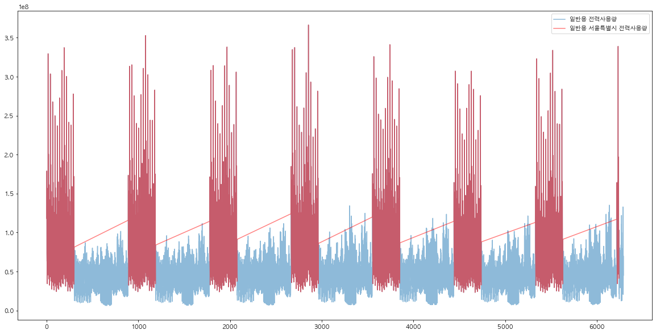
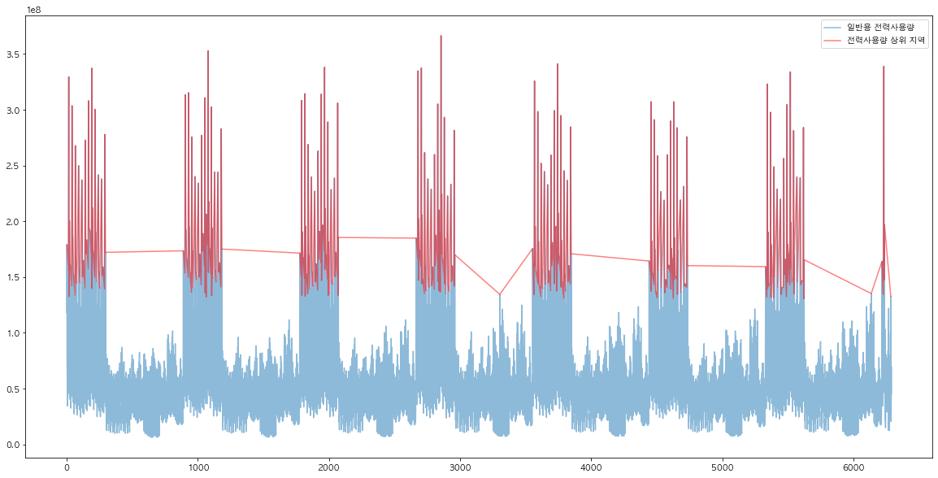
3-1. EDA - 일반용
서울 중구, 영등포구, 강남구, 서초구, 송파구에 상업용 빌딩과 업무 시설 밀집으로 전력 사용 증가
4-1. 전체 시도 중 서울특별시 전력 사용량
4-2. 전체 시군구 중 전력 사용량 상위 지역
일반용 전력 사용량
일반용 서울특별시 전력 사용량
일반용 전력 사용량
일반용 전력 사용량 상위 지역
Notes:
4. 시도별 일반용 전력량에서 서울특별시가 일반용 전기를 다른 지역보다 많이 사용되는 것을 확인할 수 있었다.
서울특별시에는 중구, 영등포구, 강남구, 서초구, 송파구 지역과 같은 상업용 빌딩과 업무 시설이 밀집 되어 있어 일반용 전력 사용량을 가장 많이 사용하게 된다.

Slide 14
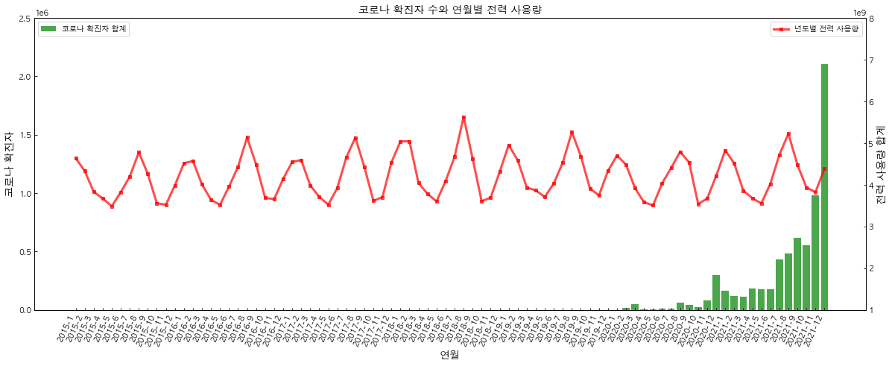
3-1. EDA - 일반용
5. 코로나 확진자 수와 일반용 전력 사용량
코로나 확진자 수는 일반용 전력 사용량에 영향을 주지 않음

Slide 15
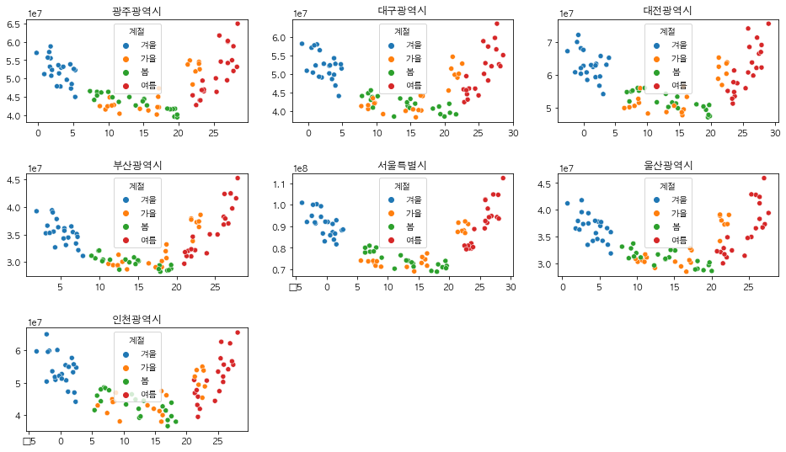
3-1. EDA - 일반용
6. 월 평균 기온에 따른 전력 사용량
지역에 상관없이 겨울과 여름에 일반용 전력 사용량이 높음
Notes:
8. 일반용 전력 사용량과 기온의 관계를 확인해 본 결과, 지역에 상관없이 겨울과 여름에 전력을 많이 사용하는 것으로 나타났다.

Slide 16
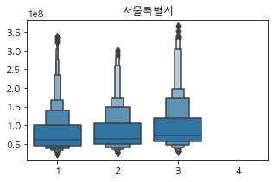
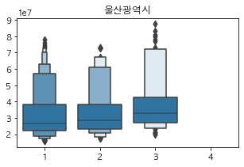
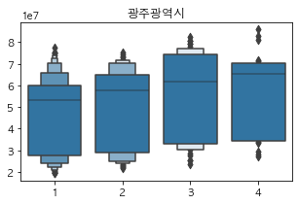
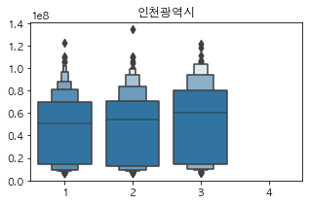
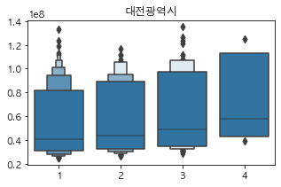
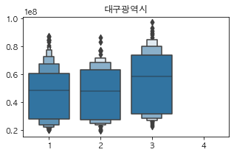
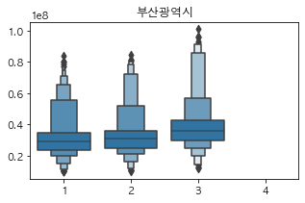
3-1. EDA - 일반용
7. 불쾌지수와 일반용 전력 사용량
지역과 무관하게 불쾌지수가 높아질수록 일반용 전력 사용량 증가
Notes:
8. 일반용 전력 사용량과 기온의 관계를 확인해 본 결과, 지역에 상관없이 겨울과 여름에 전력을 많이 사용하는 것으로 나타났다.

Slide 17
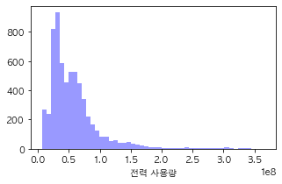
3-1. EDA - 일반용
8. 일반용 전력 사용량 분포
오른쪽으로 꼬리가 긴 분포
-> 로그 변환 필요
Notes:
5. 서울특별시의 일반용 전력 사용량 데이터로 인해 분포가 오른쪽으로 꼬리가 긴 분포를 보이게 되고, 로그 변환을 통한 전처리 과정이 필요해 보인다.
일반용 전력 사용량 데이터 분포를 확인 해 본 결과, 오른쪽으로 꼬리가 긴 분포를 보이고 있어 로그 변환을 통해 정규분포 형태로 나타내 주었다.

Slide 18

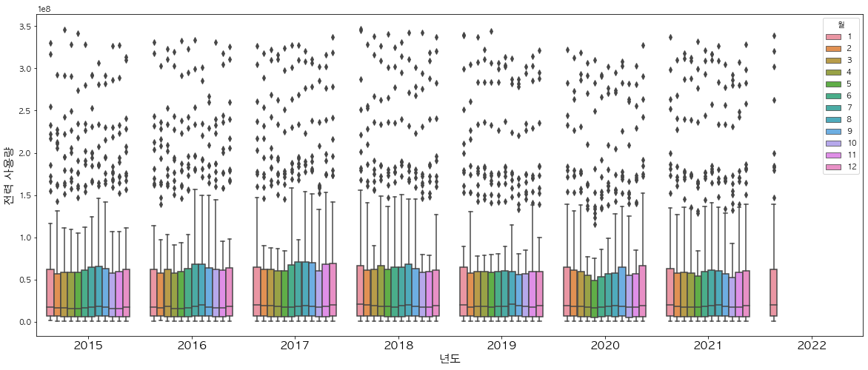
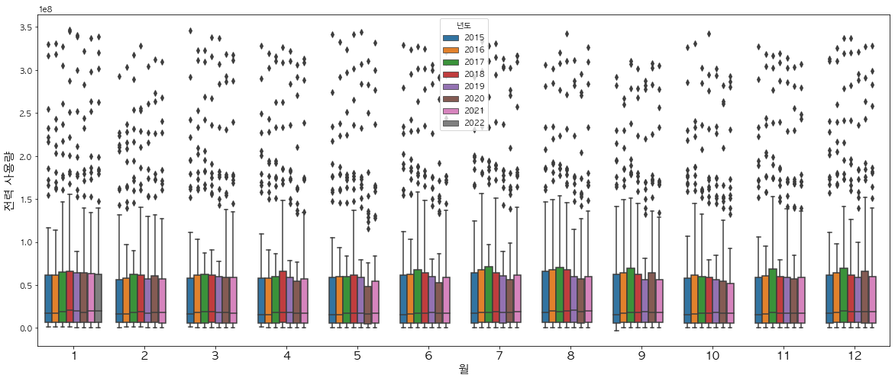
3-2. EDA - 산업용
광업, 제조업 및 기타 사업에 전력을 사용하는 계약 전력
연도별, 월별 산업용 전력 사용량 비교
1. 연도별 산업용 전력 사용량 분포
2. 월별 산업용 전력 사용 분포
산업용 전력 사용량은 계절성이 보이지 않음
Notes:
연도, 월별 전력량을 시각화 한 결과, 계절성이 보이지 않는다는 것을 확인 할 수 있다.
시도별 산업용 전력량을 확인 해 본 결과, 다른 지역들 보다 울산 광역시가 산업용 전력을 많이 사용한다는 것을 알 수 있다.
covid 19와 산업용 전력 사용량은 상관관계가 없다.

Slide 19
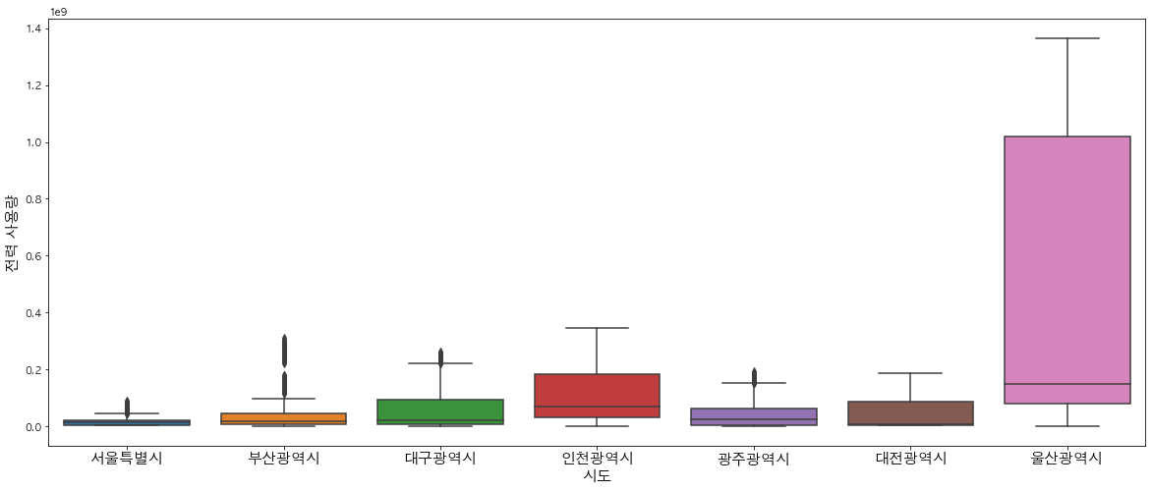
3-2. EDA - 산업용
지역별 산업용 전력 사용량 비교
3. 시도별 산업용 전력 사용량
울산광역시 > 서울 및 5개 광역시
Notes:
연도, 월별 전력량을 시각화 한 결과, 계절성이 보이지 않는다는 것을 확인 할 수 있다.
시도별 산업용 전력량을 확인 해 본 결과, 다른 지역들 보다 울산 광역시가 산업용 전력을 많이 사용한다는 것을 알 수 있다.
covid 19와 산업용 전력 사용량은 상관관계가 없다.

Slide 20
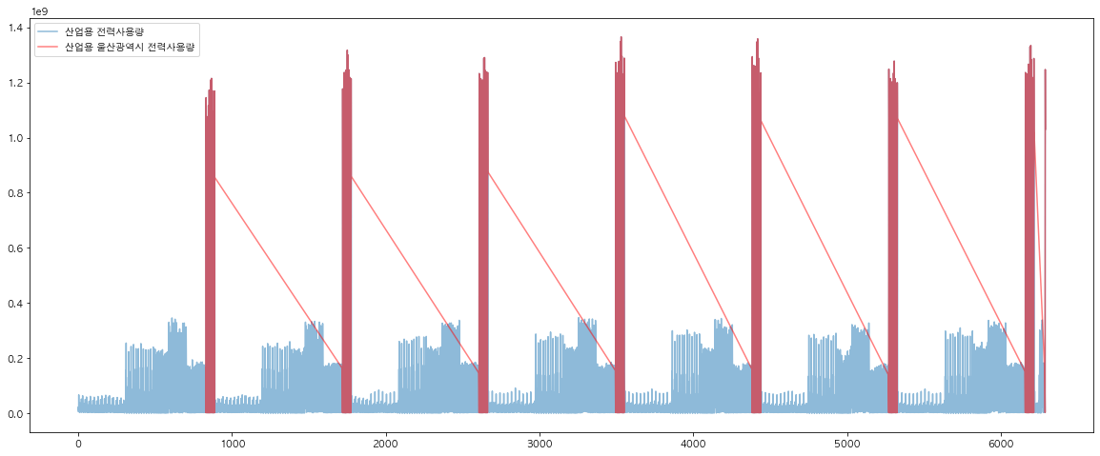
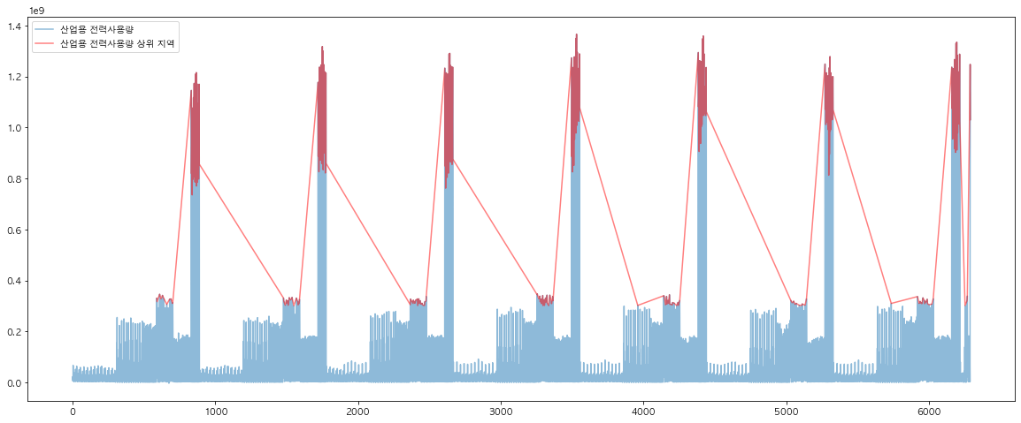
3-2. EDA - 산업용
국가산업단지와 일반산업시설이 밀집해 있는 울산, 인천, 부산 지역이 산업용 전력 소비량이 많음
울산·미포산업단지, 현대자동차, 현대중공업이 소재한 울산광역시가 많은 산업용 전력 소비
4-1. 전체 시도 중 울산광역시 산업용 전력 사용량
4-2. 전체 시도 중 산업용 전력 사용량 상위 지역
산업용 전력 사용량
산업용 울산광역시 전력 사용량
산업용 전력 사용량
산업용 전력 사용량 상위 지역
Notes:
4. 울산광역시가 산업용 전기를 다른 지역보다 많이 사용되는 것을 확인할 수 있었다.
> 1200여개 기업이 에너지 다소비업체이다.
> 산업도시라는 특성으로 인해 전기 소비가 산업부문에서 70% 안팎으로 이루어진다.

Slide 21
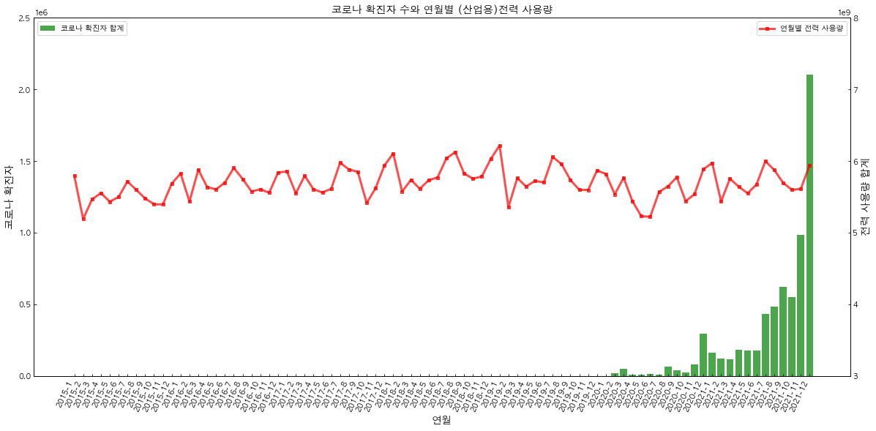
3-2. EDA - 산업용
5. 코로나 확진자 수와 일반용 전력 사용량
코로나 확진자 수는 산업용 전력 사용량에 영향을 주지 않음

Slide 22
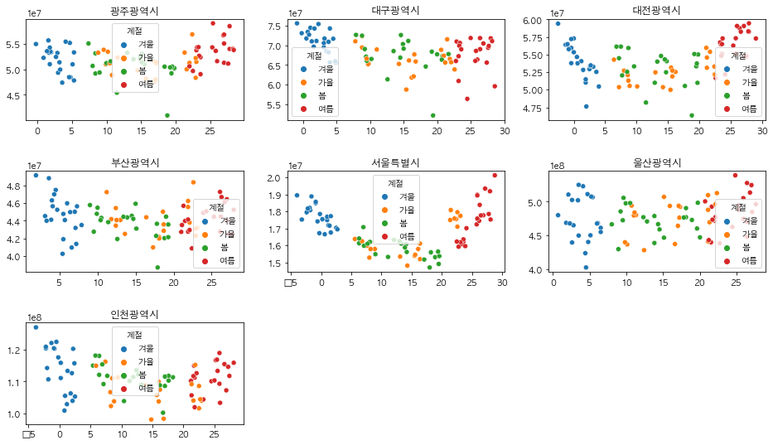
3-2. EDA - 산업용
기온에 관계없이 높은 산업용 전력 사용량을 나타내는 도시와 계절에 따른 전력 사용량 차이가 뚜렷하게 구분되는 도시가 나타남
6. 산업용 전력 사용량과 계절의 상관관계
Notes:
6. 불쾌지수와 산업용 전력사용량의 관계를 확인해 본 결과, 불쾌지수의 변화에 따라 산업용 전력사용량은 일정해 보이므로 관계가 없음을 확인 할 수 있다.
2020년 3월 22일부터 5월 5일까지의 사회적 거리 두기 강화 기간
> 그 결과, 코로나 확진자 수가 10명 안팎으로 떨어졌다.
> 5월 6일부터 생활 속 거리두기라는 이름으로 생활 방역을 시작
7. 산업용 전력 사용량과 기온의 관계를 확인해 본 결과, 서울특별시만 겨울과 여름에 산업용 전력 사용량이 많이 사용되는 것으로 확인되었다. 8. 2020년도 4,5,6월의 추세를 확인해 본 결과, 다른 년도 보다 전력 사용량이 많이 줄어든 것을 확인 할 수 있다.

Slide 23
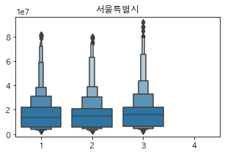
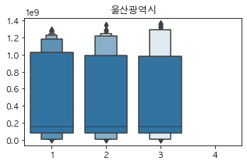
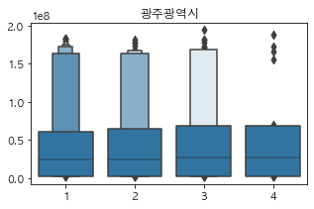
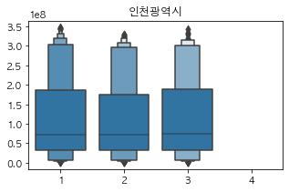
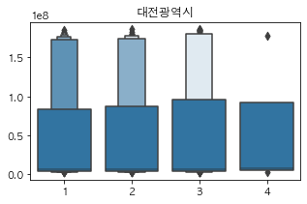
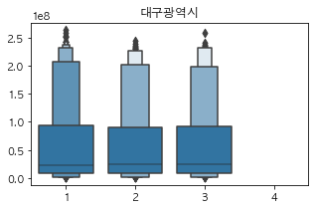
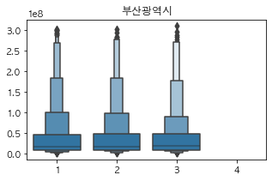
3-2. EDA - 산업용
7. 불쾌지수와 산업용 전력 사용량
지역과 불쾌지수는 산업용 전력 사용량에 영향을 주지 않음
Notes:
8. 일반용 전력 사용량과 기온의 관계를 확인해 본 결과, 지역에 상관없이 겨울과 여름에 전력을 많이 사용하는 것으로 나타났다.

Slide 24
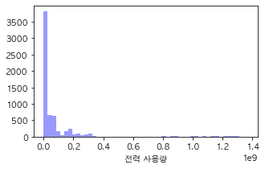
3-2. EDA - 산업용
8. 산업용 전력 사용량 분포
오른쪽으로 꼬리가 긴 분포
-> 로그 변환 필요
Notes:
4. 울산광역시가 산업용 전기를 다른 지역보다 많이 사용되는 것을 확인할 수 있었다.
> 1200여개 기업이 에너지 다소비업체이다.
> 산업도시라는 특성으로 인해 전기 소비가 산업부문에서 70% 안팎으로 이루어진다.
5. 산업용 전력 사용량 데이터 분포를 확인 해 본 결과, 오른쪽으로 꼬리가 긴 분포를 보이고 있어 로그 변환을 통해 정규분포 형태로 나타내 주었다.

Slide 25

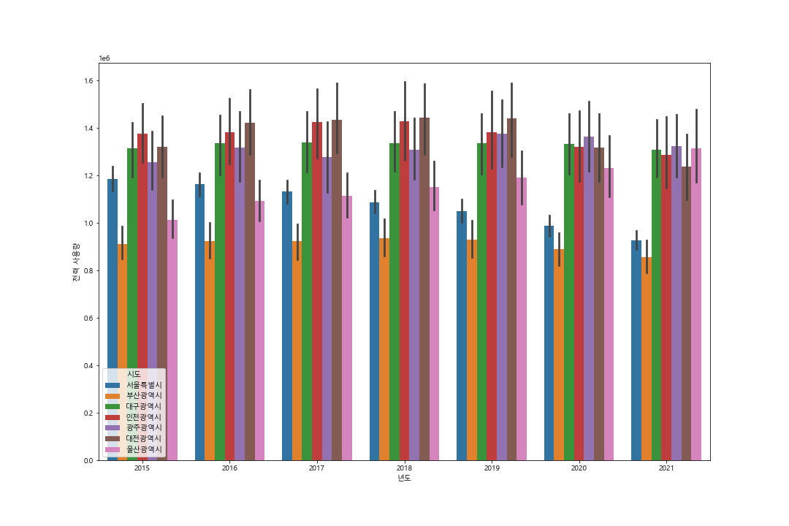
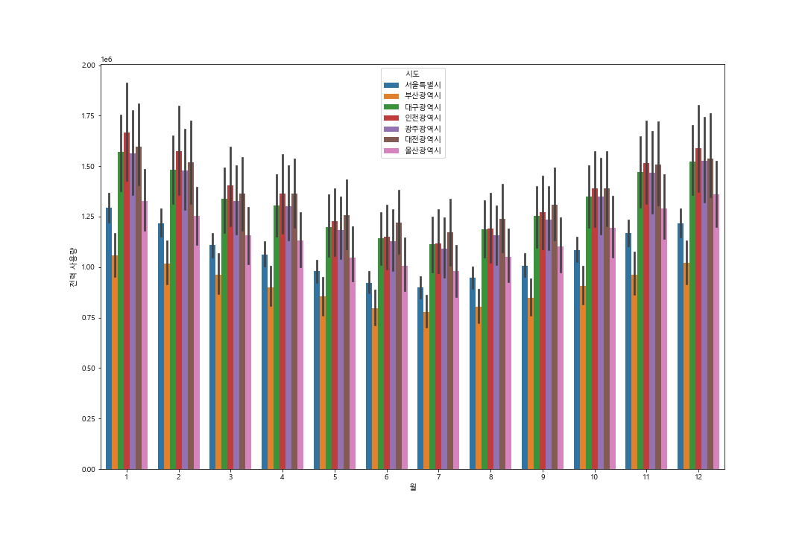
3-3. EDA - 가로등
일반 공중의 편익을 위하여 도로·교량·공원 등에 조명용으로 설치한 전등이나 교통
신호등·도로표시등·해공로 표시등 및 기타 이에 준하는 전등(소형기기를 포함)에 적용
가로등 전력 사용량은 일조시간이 짧은 겨울에 사용량이 증가하는 계절성 패턴을 보임
1. 연도별 가로등 전력 사용량
2. 월별 가로등 전력 사용량
Notes:
1. 연도를 기준으로 보면 2020년도부터 가로등 전력 사용량이 약간 줄어든 것을 확인 할 수 있다. 2020년도부터 코로나의 본격적인 시작이므로 ‘코로나가 가로등 전력 사용량에 영향을 끼쳤을까?’ 라는 생각을 했다. 2. 월을 기준으로 보면 밤이 짧은 5~8월의 전력 사용량은 줄어들고 밤이 긴 11~2월의 전력 사용량은 높은 것을 볼 수 있고 가로등의 전력 사용량은 계절성을 띄는 것을 확인할 수 있다. 3. 시도별 가로등 전력 사용량은 인천광역시가 가장 높았다. 그 이유를 분석해 보니 겨울에는 밤이 길기 때문에 공항과 항만이 있는 인천에서 가로등을 많이 오래 켜기 때문에 겨울 쪽으로 갈수록 인천이 가로등 전력 사용량이 증가한다고 볼 수 있다.

Slide 26
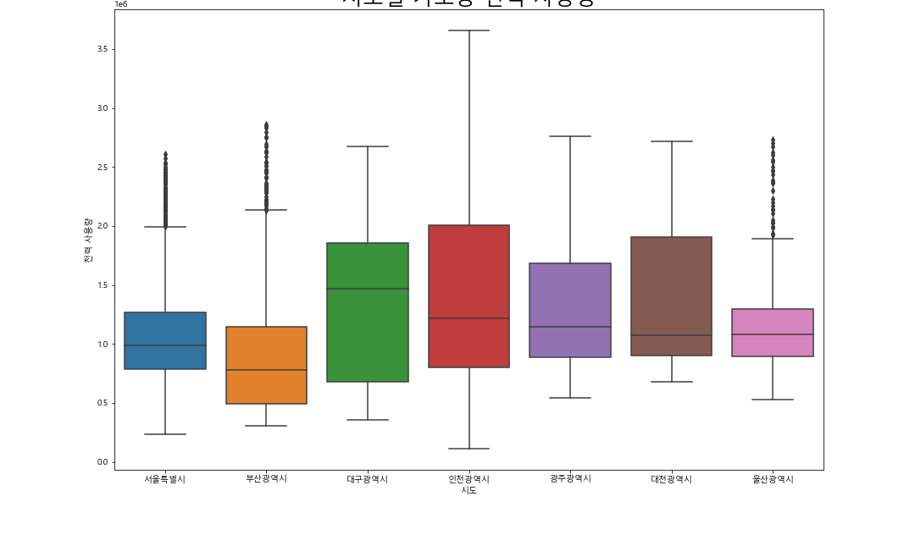
3-3. EDA - 가로등
공항과 항만이 있는 인천광역시가 가로등 전력 사용량이 높음
3. 시도별 가로등 전력 사용량
Notes:
1. 연도를 기준으로 보면 2020년도부터 가로등 전력 사용량이 약간 줄어든 것을 확인 할 수 있다. 2020년도부터 코로나의 본격적인 시작이므로 ‘코로나가 가로등 전력 사용량에 영향을 끼쳤을까?’ 라는 생각을 했다. 2. 월을 기준으로 보면 밤이 짧은 5~8월의 전력 사용량은 줄어들고 밤이 긴 11~2월의 전력 사용량은 높은 것을 볼 수 있고 가로등의 전력 사용량은 계절성을 띄는 것을 확인할 수 있다. 3. 시도별 가로등 전력 사용량은 인천광역시가 가장 높았다. 그 이유를 분석해 보니 겨울에는 밤이 길기 때문에 공항과 항만이 있는 인천에서 가로등을 많이 오래 켜기 때문에 겨울 쪽으로 갈수록 인천이 가로등 전력 사용량이 증가한다고 볼 수 있다.

Slide 27
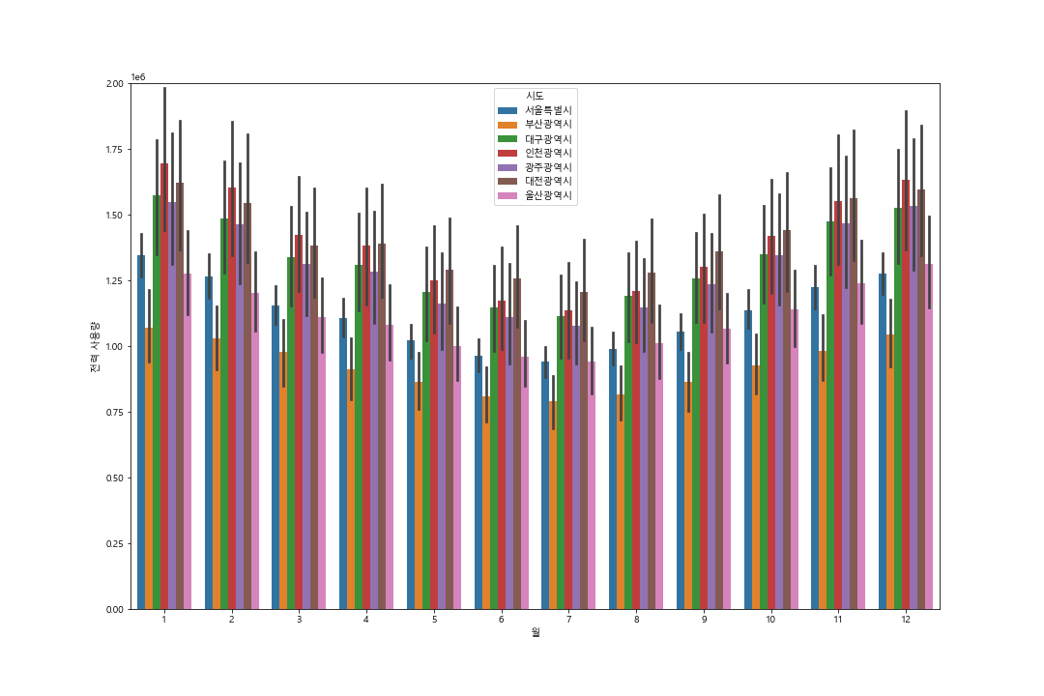
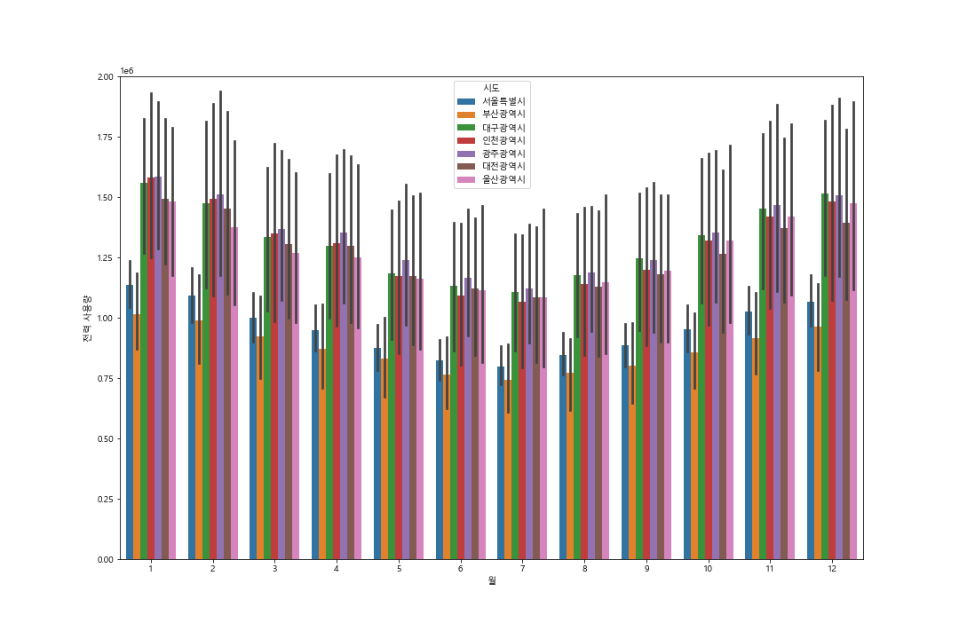
3-3. EDA - 가로등
코로나 이전과 이후의 가로등 전력 사용량이 눈에 띄게 변화하지 않음
2018년 1월 ~ 2019년 12월
2020년 1월 ~ 2021년 12월
4-1. 코로나 이전 가로등 전력 사용량
4-2. 코로나 이후 가로등 전력 사용량

Slide 28
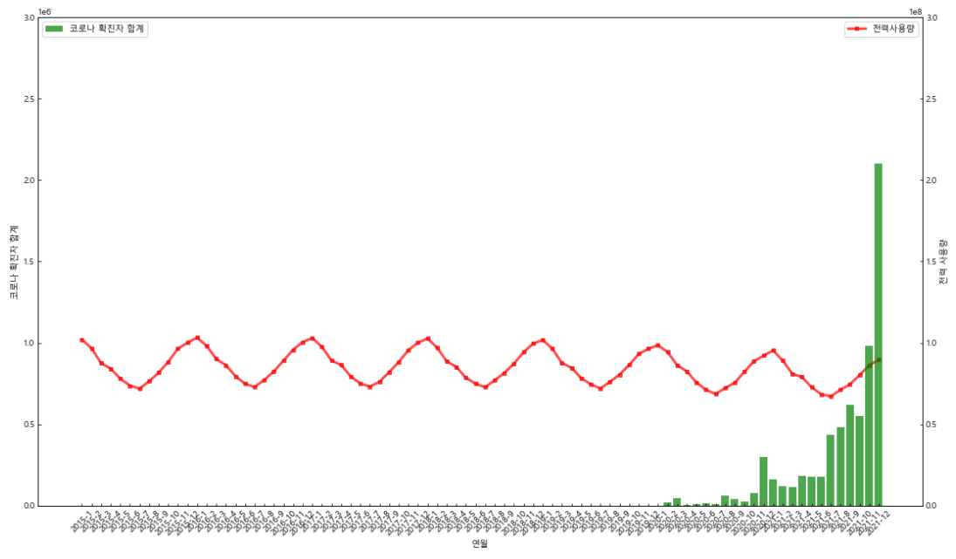
3-3. EDA - 가로등
4-3. 코로나 확진자 수와 전력 사용량
코로나 확진자 수에 따른 가로등 전력 사용량은 서로 영향을 주지 않음

Slide 29
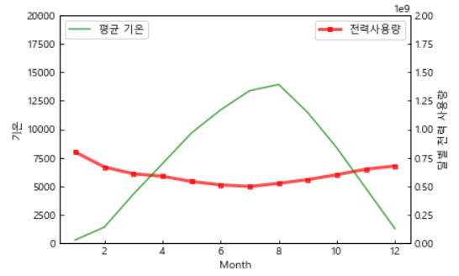
3-3. EDA - 가로등
가로등 전력 사용량은 기온과 관계가 없어 보이며 계절성 만을 띄는 계약 종임을 알 수 있음
5. 월 평균 기온과의 상관관계

Slide 30
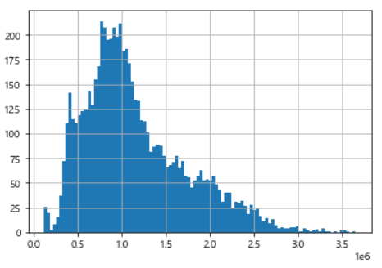
3-3. EDA - 가로등
6. 가로등 전력 사용량 분포
오른쪽으로 꼬리가 긴 분포
-> 로그 변환을 통한 처리 필요

Slide 31

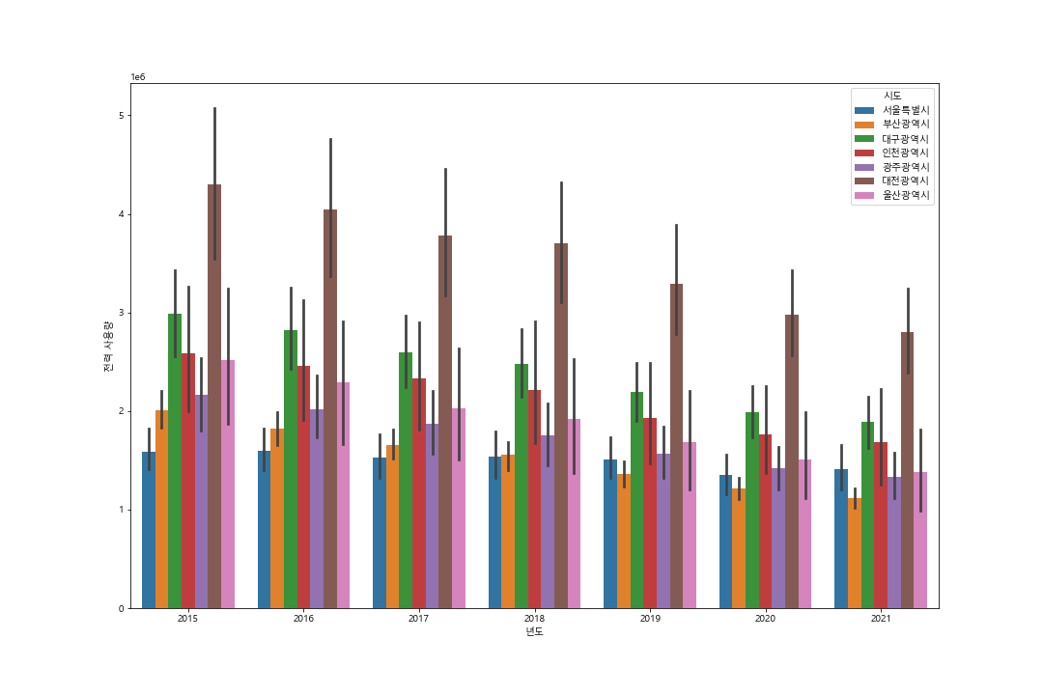
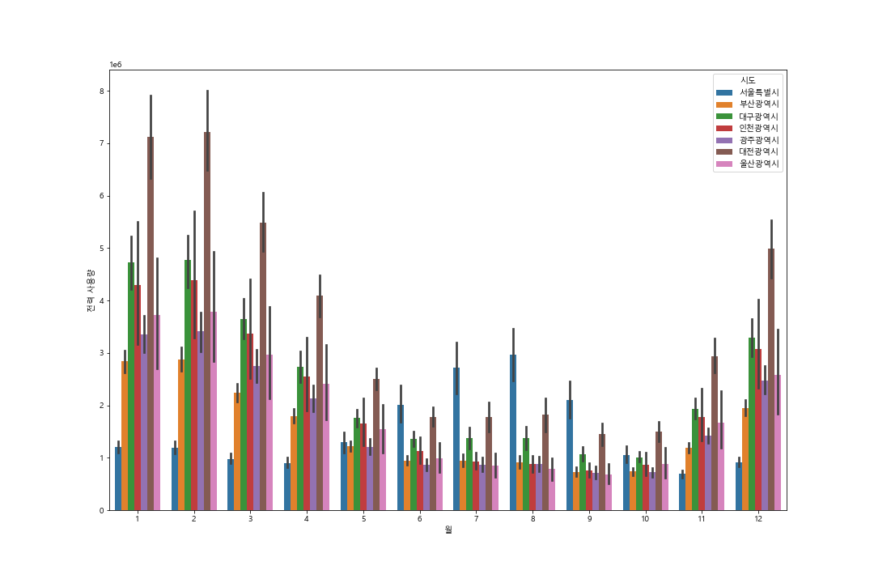
3-4. EDA - 심야 전력
전력설비를 효율적으로 이용하기 위해 특정 시간대에 집중되는 전력 수요를 분산하고 전기 사용이 적은 심야시간대 수요를 증대시켜 심야시간대에 전기를 공급받아 열, 온수 또는 얼음을 생산하거나 급탕, 난방 또는 냉방에 이용하거나 전기히트펌프를 가동하는 심야전력기기에 대하여 별도의 전기요금을 적용
심야 전력 기기의 심야시간 사용 전력량에 대해서만 적용하는 요금 제도
1. 연도별 심야 전력 사용량
2. 월별 심야 전력 사용량
Notes:
특정 시간대에 집중되는 전력 수요를 분산하고, 전기 사용이 적은 심야(밤 11시~아침 9시) 시간대 수요를 증대시켜 전력설비를 효율적으로 이용하기 위하여 심야시간대에 전기를 공급받아 열, 온수 또는 얼음을 생산하거나 전기를 ESS에 저장했다가 급탕, 난방 또는 냉방에 이용하거나 ESS와 연결된 EHP(전기히트펌프)를 가동하는 심야전력기기에 대하여 별도의 전기요금을 적용하는 제도
심야 전력 요금은 심야시간에 사용한 모든 전력량에 대하여 적용하는 요금이 아니라, 심야전력 기기의 심야시간 사용전력량에 대해서만 적용하는 요금제도입니다. 심야전력 계량기(타임스위치 포함)를 따로 설치하여 사용량을 검침한 후 일반요금과 별도로 요금이 청구된다.
1. 연도에 따른 심야 전력 사용량은 해가 지날 수록 서서히 줄어드는 경향을 보인다. 2. 월을 기준으로 보면 기온이 높은 5~8월의 전력 사용량은 줄어들고 기온이 낮은 11~2월의 전력 사용량은 높은 것을 볼 수 있고 심야의 전력 사용량은 계절성을 띄는 것을 확인할 수 있다.

Slide 32
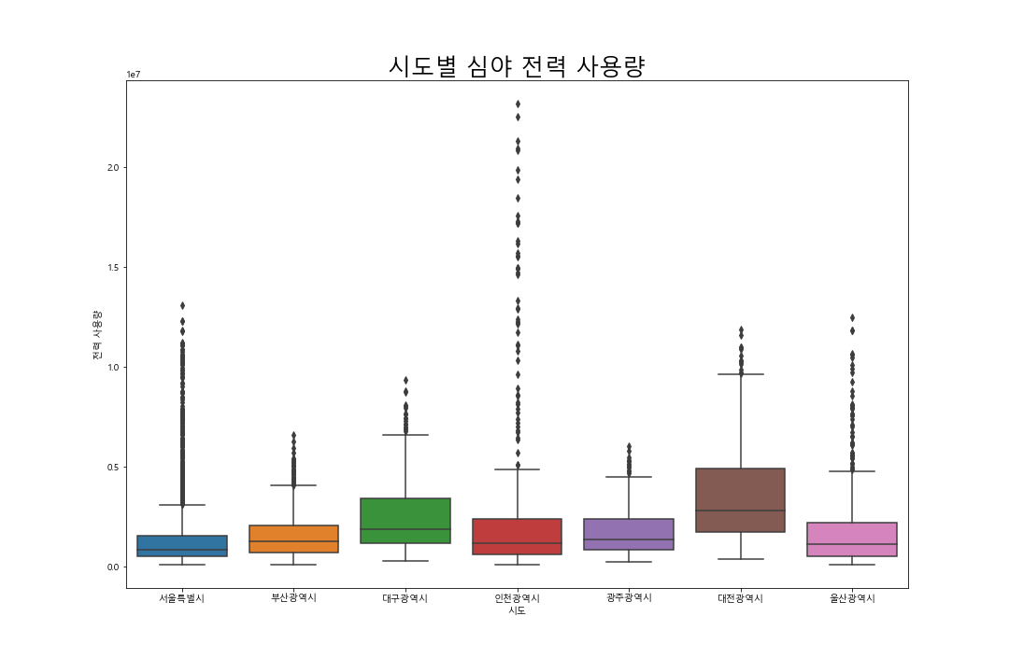
3-4. EDA - 심야 전력
2015년부터 인천 상수도 생산 과정에서 심야 전력 사용으로 높은 수치가 많이 나타남
3. 시도별 심야 전력 사용량
Notes:
3. 시도별 심야 전력 사용량은 인천광역시가 가장 높았다. 인천의 전력수요가 지속적으로 늘고 있는데 심야시간대에 전력피크가 걸리고 있다. 과거 2~3시쯤 전력피크가 발생했던 데 반해 근래에는 산업시설이 많아지면서 심야전력 수요가 급증하고 있다.

Slide 33
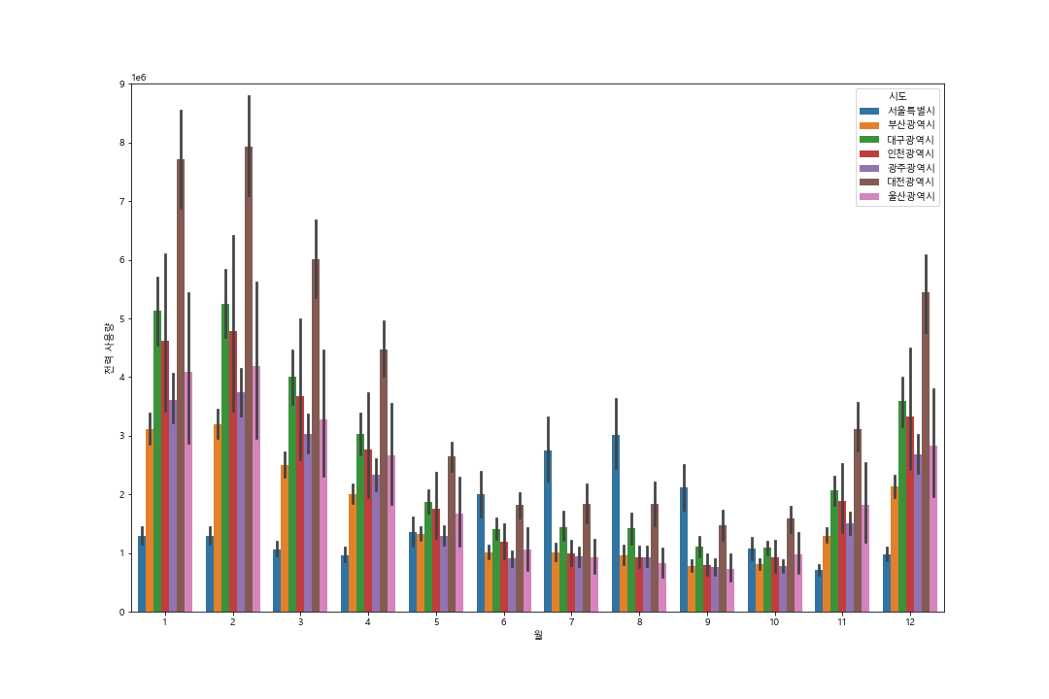
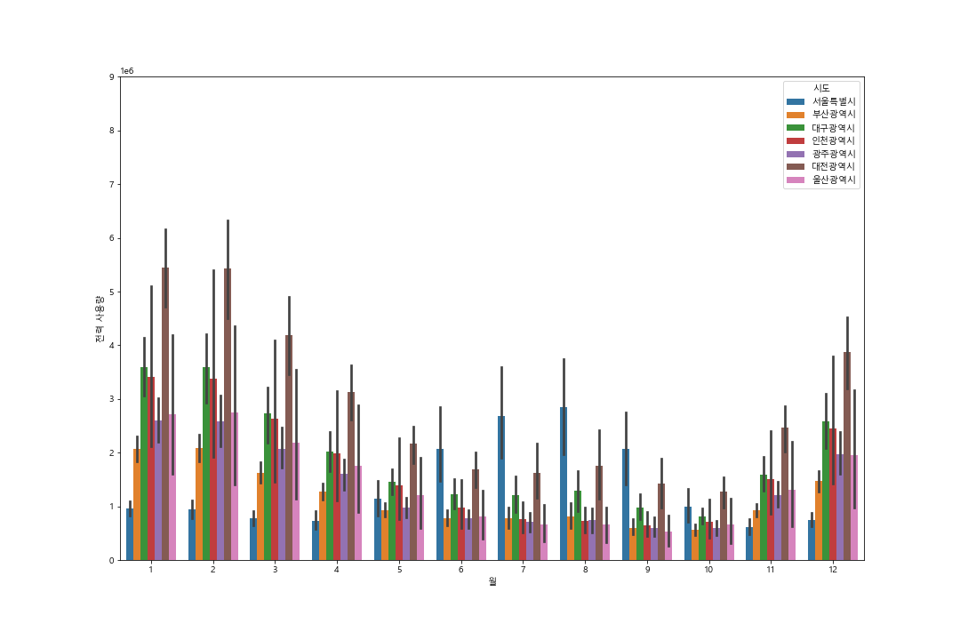
3-4. EDA - 심야 전력
코로나 이전과 이후 심야 전력 사용량 모두 계절성을 띄고 코로나 이후 심야 전력 사용량이 현저히 감소
2018년 1월 ~ 2019년 12월
2020년 1월 ~ 2021년 12월
4-1. 코로나 이전 심야 전력 사용량
4-2. 코로나 이후 심야 전력 사용량

Slide 34
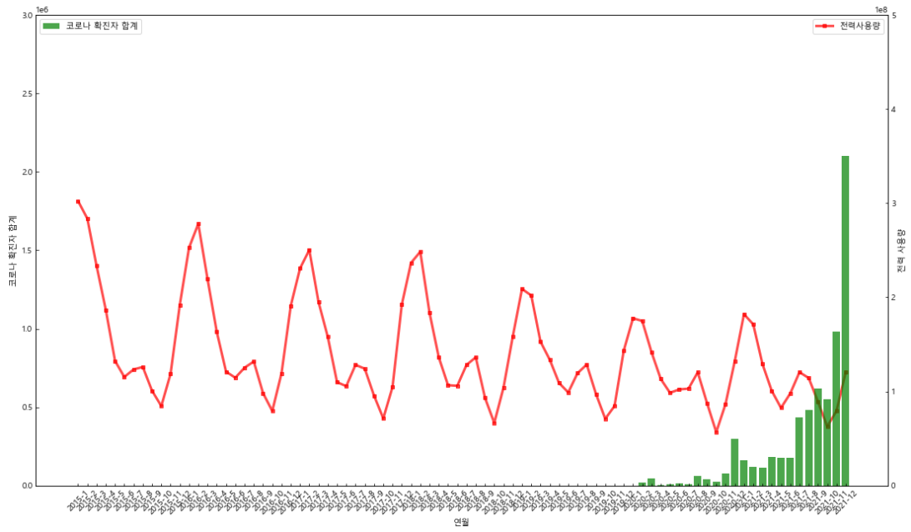
3-4. EDA - 심야 전력
코로나 확진자 수와 관계없이 매년 줄어드는 것을 보아 코로나 확진자 수는 심야 전력 사용량에 영향을 미치지 않음
4-3. 코로나 확진자 수와 심야 전력 사용량

Slide 35
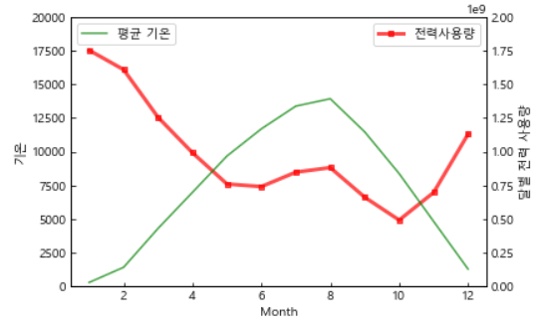
3-4. EDA - 심야 전력
5. 월 평균 기온과의 상관관계
기온이 낮으면 심야 전력 사용량이 늘어나며 기온이 높으면 상대적으로 전력 사용량이 줄어드는 그래프를 보이므로 기온의 영향을 받는 것으로 보임
Notes:
심야 전력 사용량은 기온이 낮으면 전력 사용량이 늘어나며 기온이 높으면 전력 사용량이 줄어드는 그래프를 보이므로 기온과 상관관계가 있다고 볼 수 있다. 가로등 전력과 마찬가지로 평균 기온이 낮은 겨울에는 일조시간이 짧기때문에

Slide 36

3-4. EDA - 심야 전력
6. 심야 전력 사용량 분포
오른쪽으로 꼬리가 긴 분포
-> 로그 변환을 통한 처리 필요
Notes:
심야 전력 사용량은 기온이 낮으면 전력 사용량이 늘어나며 기온이 높으면 전력 사용량이 줄어드는 그래프를 보이므로 기온과 상관관계가 있다고 볼 수 있다. 가로등 전력과 마찬가지로 평균 기온이 낮은 겨울에는 일조시간이 짧기때문에

Slide 37



3-5. EDA - 농사용
농사용 전력(갑) : 관개용 양수, 배수펌프, 수문 조작에 사용되는 전력
농사용 전력(을) : 육묘 또는 전조 재배에 사용되는 전력, 농업 및 축산업에 사용되는 전력 등
농사용 전력 요금이 다른 용도의 전력량 비해 전기요금이 낮고 수요의 대부분이 농사용(을)에 집중됨
1. 연도별 농사용 전력 사용량 분포
2. 월별 농사용 전력 사용량
Notes:
농사용 전력 사용량은 매년 증가하는 추세를 보이고 있다.
농사용 전력 사용량은 계절성을 띠고 있다.
인천광역시가 다른 시도에 비해 농사용 전력 사용량이 높다.

Slide 38

3-5. EDA - 농사용
3. 시도별 농사용 전력 사용량
7개 도시 중 인천광역시가 농사용 전력 사용량이 높음
Notes:
농사용 전력 사용량은 매년 증가하는 추세를 보이고 있다.
농사용 전력 사용량은 계절성을 띠고 있다.
인천광역시가 다른 시도에 비해 농사용 전력 사용량이 높다.

Slide 39


3-5. EDA - 농사용
인천광역시 강화군은 농업 중심 지역으로 7개의 시도들의 행정 구역 중 가장 큰 경지 면적 보유
4. 인천광역시의 시군구별 전력 사용량 분포
7개 시 행정구역 별 농사용 경지 면적
Notes:
농사용 전력 사용량은 매년 증가하는 추세를 보이고 있다.
농사용 전력 사용량은 계절성을 띄고 있다.
인천광역시가 다른 시도에 비해 농사용 전력 사용량이 높다.

Slide 40

3-5. EDA - 농사용
농업용 전기 사용량은 코로나 확진자 수의 영향을 받지 않음
5. 코로나 확진자 수와 농사용 전력 사용량
Notes:
농업용 전기 사용량과 확진자 수의 추이는 유의미한 상관관계가 없다
오른쪽으로 꼬리가 긴 형태의 분포로, 피처 스케일링이 필요하다. 로그 변환을 적용한 결과, 정규 분포와 유사한 형태로 변경된 것을 볼 수 있다.

Slide 41

3-5. EDA - 농사용
대부분의 지역에서는 여름과 겨울에 전력 사용량이 많았으나 인천광역시는 가을에 최대로 사용 경지면적이 가장 넓은 인천광역시 강화군의 가을철 추수로 인한 것으로 볼 수 있음
6. 농사용 전력 사용량과 계절의 상관관계
Notes:
대부분의 지역에서는 여름과 겨울에 전력 사용량이 많았으나, 인천광역시의 경우 가을에 전력 사용량이 가장 많다.
이는 경지면적이 가장 넓은 인천광역시 강화군의 가을철 추수로 인한 것으로 볼 수 있다.

Slide 42

3-5. EDA - 농사용
7. 농사용 전력 사용량 분포
오른쪽으로 꼬리가 긴 분포
-> 로그 변환을 통한 처리 필요
Notes:
심야 전력 사용량은 기온이 낮으면 전력 사용량이 늘어나며 기온이 높으면 전력 사용량이 줄어드는 그래프를 보이므로 기온과 상관관계가 있다고 볼 수 있다. 가로등 전력과 마찬가지로 평균 기온이 낮은 겨울에는 일조시간이 짧기때문에

Slide 43



3-6. EDA - 주택용
주택용 전력(저압): 주거용 고객(아파트 고객 포함), 계약 전력 3kW 이하의 고객
주택용 전력(고압): 고압으로 공급받는 가정용 고객에게 적용
연도별, 월별 코로나 주택용 전력 사용량 비교
연중 계절성이 뚜렷한 여름과 겨울에 전력 사용량 증가
1. 연도별 주택용 전력 사용량
2. 월별 주택용 전력 사용량

Slide 44


3-6. EDA - 주택용
7개시도 중 인구가 많은 서울이 가장 많은 전력 사용
울산광역시의 경우 7개시도 중 인구 수가 가장 낮지만 서울 다음으로 많은 주택용 전력 사용
3-1. 각 시도별 주택용 전력 사용량
3-2. 각 시도별 인구 수

Slide 45

3-6. EDA - 주택용
코로나 확진자 수는 주택용 전력 사용량에 영향을 미치지 않음
4. 코로나 확진자 수와 주택용 전력 사용량

Slide 46

3-6. EDA - 주택용
월 평균 기온과 주택용 전력 사용량 비교
연중 월 평균 기온이 높은 여름과 낮은 겨울에 전력 소비량의 차이가 뚜렷하게 나타남
5. 월 평균 기온과 주택용 전력 사용량

Slide 47







3-6. EDA - 주택용
6. 불쾌지수와 주택용 전력 사용량
지역과 불쾌지수는 주택용 전력 사용량에 영향을 주지 않음
Notes:
8. 일반용 전력 사용량과 기온의 관계를 확인해 본 결과, 지역에 상관없이 겨울과 여름에 전력을 많이 사용하는 것으로 나타났다.

Slide 48

3-6. EDA - 주택용
7. 주택용 전력 사용량 분포
오른쪽으로 꼬리가 긴 분포
-> 로그 변환을 통한 처리 필요

Slide 49



3-7. EDA - 교육용
법령에 의한 학교 인정 교육시설(부속병원 제외), 도서관 및 독서진흥법에 의한 도서관, 박물관 및 미술관 진흥법에 의한 박물관·미술관, 과학관 육성법에 의한 과학관에 적용
연도별, 월별 교육용 전력 사용량 비교
1. 연도별 교육용 전력 사용량
2. 시도별 교육용 전력 사용량
교육용 전력 사용량은 계절의 영향을 받음

Slide 50

3-7. EDA - 교육용
지역별 교육용 전력 사용량 비교
3. 시도별 교육용 전력 사용량
서울특별시가 다른 지역보다 교육용 전력을 많이 사용하는 것을 확인할 수 있음

Slide 51
3-7. EDA - 교육용
코로나 확진자 수는 교육용 전력 사용량에 영향을 미치지 않음
4. 코로나 확진자 수와 교육용 전력 사용량

Slide 52
3-7. EDA - 교육용
지역에 관계없이 여름과 겨울에 높은 교육용 전력 사용량
5. 교육용 전력 사용량과 계절의 상관관계

Slide 53
3-7. EDA - 교육용
교육용 전기요금 중 대상별 전기 사용 내역
구분 | 호수 |  | 사용량 |  | 전기요금
 | (호) | 비중(%) | (백만 kWh) | 비중(%) | (억원) | 비중(%)
초중고교 | 12,077 | 34.9 | 3,516 | 44.4 | 4,420 | 51.3
대학교 | 945 | 2.7 | 3,575 | 45.1 | 3,232 | 37.5
보육시설 | 15,535 | 44.9 | 277 | 3.5 | 341 | 4.0
유치원 | 4,096 | 11.9 | 150 | 1.9 | 182 | 2.1
기타 | 1,945 | 5.6 | 402 | 5.1 | 437 | 5.1
합계 | 34,598 | 100.0 | 7,920 | 100.0 | 8,612 | 100.0
방학이 있음에도 여름, 겨울에 교육용 전력 사용량이 높은 이유
적은 수의 대학임에도 교육용 전력 사용량의 절반을 차지함 (연구실, 도서관 등)
교육용 전력은 학교뿐만 아니라 도서관, 박물관, 미술관, 과학관에서도 사용

Slide 54

3-7. EDA - 교육용
6. 교육용 전력 사용량 분포
오른쪽으로 꼬리가 긴 분포
-> 로그 변환을 통한 처리 필요
positive skew (1.5 이상)

Slide 55

데이터 전처리

Slide 56


4. 전처리
음수 값 대체: 전력 사용량이 마이너스인 두 개의 데이터를 대체
전력 사용량이 음수인 달의 전월 전력 사용량이 다른 달에 비해 현저히 높음
전월로 초과 집계된 결과라고 판단
마이너스인 달과 전월의 전력 사용량을 두 달간의 평균으로 대체

Slide 57


4. 전처리
데이터 분포 변환: 오른쪽으로 꼬리가 긴 형태의 분포를 피처 스케일링 진행
측정 오류로 인해 틀린 값이 아닌 패턴을 보이고 있으므로 이상치라고 판단할 수 없음
로그 변환을 적용한 결과 정규 분포와 유사한 형태로 변형됨
모델에 부정적인 영향을 줄 수 있는 치우쳐진 피처를 안정적으로 변환하고 성능 향상에 도움을 줌

Slide 58

모델링

Slide 59
5. 모델 평가 지표
MSE
MSE는 회귀 모델의 주요 손실 함수로, 예측 값과 실제 값의 오차를 제곱평균으로 나타낸 값
RMSE
RMSE는 MSE에 루트를 씌운 값으로 실제 값과 유사한 단위로 다시 변환하기 때문에 해석이 용이함
r2_score
r2스코어는 1- (제곱 오차항 / 전체 제곱의 합)의 값으로, 0과 1사이의 값을 가지며, 1에 가까울수록 선형 회귀 모델이 데이터에 대하여 높은 연관성을 가지고 있다고 해석할 수 있음
MAPE
평균 절대 백분율 오차(MAPE)는 정확도를 오차의 백분율로 표시
실제 값에 0이 포함될 경우 MAPE를 계산할 수 없음
0에 가까울수록 회귀 모형의 성능이 좋다고 해석

Slide 60
6. 모델1 - MultipleLinearRegression
MultipleLinearRegression (다중 선형 회귀 분석)은? Y = a + b₁∗X₁ + b₂ ∗ X₂ + b₃ ∗ X₃ + …
종속변수는 반드시 연속형 변수이여야 함
어떤 설명 변수가 종속변수에 얼마나 영향을 미치는지 파악 가능
※ 적합한 회귀모형을 만들 때 발생하는 문제 ※
설명 변수가 연속형 변수가 아닌 범주형 변수일 경우 ⇒ 가변수(dummy variable의 활용)

Slide 61

6. 모델1 - MultipleLinearRegression 결과
시도 및 계약종별 구분없이 전체 시도 & 전체 계약종별 전력 사용량

Slide 62

6. 모델1 - MultipleLinearRegression 결과
조합 중 오류율이 가장 낮음
계약종별 전력 사용량

Slide 63

6. 모델1 - MultipleLinearRegression 결과
시도별 전력 사용량

Slide 64

6. 모델1 - MultipleLinearRegression 결과
시도별 & 계약 종별 전력 사용량
서울특별시

Slide 65

6. 모델1 - MultipleLinearRegression 결과
부산광역시

Slide 66

6. 모델1 - MultipleLinearRegression 결과
울산광역시

Slide 67

6. 모델1 - MultipleLinearRegression 결과
인천광역시

Slide 68

6. 모델1 - MultipleLinearRegression 결과
광주광역시

Slide 69

6. 모델1 - MultipleLinearRegression 결과
대구광역시

Slide 70

6. 모델1 - MultipleLinearRegression 결과
대전광역시

Slide 71
6. 모델2 - RandomForest
RandomForest란?
의사결정나무 모델 여러 개를 훈련시켜서 그 결과를 종합해 예측하는 앙상블 알고리즘
각 의사결정나무 모델을 훈련시킬 때 배깅(Bagging) 방식을 사용
Bagging이란?
전체 Train dataset에서 중복을 허용해 샘플링한 Dataset으로 개별 의사결정나무 모델을 훈련하는 방식
여러 모델을 통해 예측한 값은 평균을 취하여 최종적인 예측값을 산출

Slide 72
6. 모델2 - RandomForest
Feature : 시도, 시군구, 계약종별, 월, 확진자, 평균기온, 평균현지기압, 평균상대습도, 월합강수량, 평균풍속, 합계 일조시간, 일조율
Label : 전력 사용량
Encoding : OneHotEncoding
Test Size : 0.2

Slide 73


6. 모델2 - RandomForest 결과 log 변환 전
r2_score : 0.9937 RandomForest RMSE : 6,604,214.16
Ridge RMSE : 73,503,132.81 Lasso RMSE : 73,502,924.91
MAPE : 15.6
값들의 편차가 커서 정확도가 조금 떨어지더라도 r2_score의 값은 높게 산출됨

Slide 74


6. 모델2 - RandomForest 결과 log 변환 후
r2_score : 0.9938 RandomForest RMSE : 6574923.738
Ridge RMSE : 79066728.832 Lasso RMSE : 86296044.006
MAPE : 10
로그 변환 후 모델을 실행 시 r2_score의 점수가 더 높았고 RandomForest RMSE 값은 작게 산출됨

Slide 75
6. 모델3 - LightGBM
LGBM이란?
Gradient Boosting Model로 tree를 기반으로 하는 학습 알고리즘
LGBM의 특징
트리의 균형을 고려하지 않고 최대 손실 값(max data loss)를 가지는 leaf node를 지속적으로 분할하면서 트리의 깊이가 깊어지고 비대칭적인 트리가 생성됨

Slide 76
6. 모델3 - LightGBM
Feature : 시도, 시군구, 계약종별, 월, 확진자, 평균기온, 평균현지기압, 평균상대습도, 월합강수량, 평균풍속, 일조율
Label : 전력 사용량
Kfold : 3개
Encoding : 범주형 변수를 category type으로 지정
Test Size : 0.2

Slide 77



6. 모델3 - LightGBM 결과
r2_score : 0.982
RMSE : 10,434,797.516
MAPE: 6.90
예측값과 실제값은 약 천만 단위의 오차가 발생
r2스코어는 0.982로 해당 모델이 데이터에 대하여 높은 연관성을 가짐
큰 전력량에 대해서도 비교적 정확히 예측함
모델 예측에 있어서 시군구가 중요한 변수임을 알 수 있음

Slide 78
6. 모델4 - XGBoost
XGBoost란?
Extreme Gradient Boosting
Gradient Boost 알고리즘에서 병렬 학습이 지원되도록 구현한 라이브러리
Boosting이란?
여러 개의 Decision Tree를 조합해서 사용하는 앙상블 기법 중 하나
약한 예측 모형들의 학습 에러에 가중치를 두고, 순차적으로 다음 학습 모델에 반영하여 강한 예측 모형을 만듦

Slide 79
6. 모델4 - XGBoost
Feature : 시도, 시군구, 계약종별, 월, 확진자, 평균기온, 평균현지기압, 평균상대습도, 월합강수량, 평균풍속, 일조율
Label : 전력 사용량
Kfold : 5개
Encoding : one-hot-encoding
Test Size : 0.2

Slide 80



6. 모델4 - XGBoost 결과
RMSE : 23,226,666.233
r2_score : 0.92
MAPE : 18.7
선형 회귀 모델의 약 92%의 설명력을 가지고 오차 비율 18%로 설명할 수 있음
작은 값 예측에 비해, 값이 큰 전력량 예측 성능이 많이 떨어지는 것을 확인
모델 예측에 가장 중요한 변수는 평균기온이고 변수 중요도를 통해 전력 사용량은 날씨의 영향을 많이 받음

Slide 81
6. 모델5 - Catboost
Catboost 란?
Boosting 계열의 알고리즘 중에서 GBM(Gradient Boosting Machines) 알고리즘에 기반하여 만들어진 Catboost 알고리즘
Catboost의 특징
기본 파라미터가 기본적으로 최적화가 잘 되어있어서, 파라미터 튜닝에 크게 신경 쓰지 않아도 됨
범주형 변수를 One-hot Encoding, Label Encoding 등 encoding 작업을 하지 않고 모델의 input으로 사용 가능

Slide 82
6. 모델4 - Catboost
Feature : 시도, 시군구, 계약종별, 월, 확진자, 평균기온, 평균현지기압, 평균상대습도, 월합강수량, 평균풍속, 일조율
Label : 전력 사용량
Kfold : 3개
Encoding : 범주형 변수를 category type으로 지정
Test Size : 0.2

Slide 83



6. 모델5 - Catboost 결과
RMSE : 25,539,481.703
r2_score : 0.916
MAPE : 60
선형 회귀 모델의 약 91%의 설명력을 가지고 오차 비율 약 60%
높은 설명력을 나타내지만 MAPE로 보아 좋은 예측이 아님을 알 수 있음
작은 값 예측에 비해, 값이 큰 전력량 예측 성능이 많이 떨어짐
모델 예측에 가장 중요한 변수는 계약종별인 것을 알 수 있다.

Slide 84

모델 비교 및 최종 모델 선정

Slide 85
7. 모델 비교 및 최종 모델 선정
 | 선형 회귀 모델 | 앙상블 모델
모델명 | Linear Regression | RandomForest | LightGBM | XGBoost | Catboost
장점 | 빠른 학습, 예측 속도 매우 큰 데이터셋과 희소한 데이터셋에도 잘 작동함 예측이 어떻게 만들어 지는지 수식 등을 통해 비교적 쉽게 이해 가능 | Overfitting 문제를 회피하여 모델 정확도를 향상 변수 소거 없이 수천 개의 입력 변수들을 다루는 것이 가능 간편하고 빠른 학습 및 테스트 알고리즘 | 빠른 학습 시간 범주형 변수를 category type으로 지정 해도 학습 가능 (one-hot-encoding 사용 불가) | 병렬 처리를 통한 빠른 학습, 분류 속도 과 적합 규제 기능으로 강한 내구성 | 범주형 변수를 One-hot Encoding, Label Encoding 등 encoding 작업이 불필요함
단점 | 종종 계수의 값들의 근거가 명확하지 않음 특히 데이터셋의 특성들이 서로 깊게 연관되어 있는 경우 | 개별 트리 분석이 어렵고 트리 분리가 복잡해지는 경향이 있음 차원이 크고 희소한 데이터는 성능이 미흡함 데이터의 수가 많아지면 속도가 크게 느려짐 | 작은 dataset을 사용할 경우 과 적합 가능성이 큼 (일반적으로 10,000개 이하) | GBM에 비해 좋은 성능을 보여주고 비교적 빠르지만 그래도 학습시간이 느림 | 데이터 대부분이 수치형일 경우 위와 같은 알고리즘이 큰 효과를 내기가 어려움 LightGBM에 비해 느린 학습 속도
Feature | 시도, 시군구, 계약종별, 월, 확진자, 평균기온, 평균현지기압, 평균상대습도, 월합강수량, 평균풍속, 일조율 (년도만 제외)
Target | 전력 사용량
KFold | X | X | 3 | 5 | 3
Encoding | one-hot-encoding | one-hot-encoding | category type 변경 | one-hot-encoding | category type 변경
test size | 0.2 | 0.2 | 0.2 | 0.2 | 0.2
결과 | RMSE : 11628846.765 R2_Score : 0.95505 MAPE : 9.4 | RMSE : 6574923.738 r2_score : 0.9938 MAPE : 10.3 | RMSE : 10434797.516 r2_score : 0.982 MAPE: 6.90 | RMSE : 23226666.233 r2_score : 0.92 MAPE : 18.7 | RMSE : 25539481.703 r2_score : 0.916 MAPE : 60

Slide 86

기대 효과

Slide 87



8. 기대 효과
전력 가격 계산 참고
대체 에너지 생산 방안 모색
안정적인 전력 공급 계획 수립

Slide 88
9. 참고 자료
논문
국내 일별 최대전력 수요 예측에 관한 연구: https://www.dbpia.co.kr/pdf/pdfView.do?nodeId=NODE07236259&mark=0&useDate=&ipRange=N&accessgl=Y&language=ko_KR&hasTopBanner=true
코로나가 한국전력 수급에 미친 영향 분석: https://www.keei.re.kr/web_keei/d_results.nsf/main_all/89832DBD2F1F0C24492587A4002DDC3A/$file/21-03_수시_코로나19가%20한국의%20전력%20수급에%20미친%20영향%20분석.pdf
빅데이터를 이용한 인공신경망 기반 시간별 전력수요 예측 보고서: http://journal.auric.kr/kiee/XmlViewer/f396674
머신러닝 해석 기법을 이용한 전력 수요 예측 모델 해석: http://lps3.www.dbpia.co.kr.libproxy.daegu.ac.kr/journal/articleDetail?nodeId=NODE09310220
전력총수요와 기상과의 상관관계 분석.대한전기학회 학술대회 논문집: http://koreascience.kr/article/CFKO200603977416665.pdf
기사
https://www.ajunews.com/view/20150227104217264
서울시 전력사용량, 강남구가 9.8%로 수위 : http://www.e2news.com/news/articleView.html?idxno=208678
데이터
기상 데이터 : 기상자료개방포털 https://data.kma.go.kr/cmmn/main.do
전력 데이터 : https://home.kepco.co.kr/kepco/KO/ntcob/list.do?boardCd=BRD_000283&menuCd=FN05030105
코로나 데이터 : http://ncov.mohw.go.kr/
인구 데이터: 행정안전부 주민등록 인구 통계 ttps://jumin.mois.go.kr/index.jsp#

Slide 89

질의 응답

